Slide 1
Echiquier Angevin
Assemblée Générale
du 19 septembre 2026

Slide 2
Ordre du jour
L’évolution du nombre de licenciés
Les équipes et les cours
Interventions dans les écoles
Bilan de l’Open
Bilan financier
Animations au club
Autres actualités
Bureau candidat
Projets 2026/2027

Slide 3
En 2027, maintien au niveau record de 2026
Un record de nouveaux adhérents (171 licenciés à
fin juin 2023, 188 à fin juin 2024, 193 licenciés fin juin 2025 et 233 fin juin 2026)
Un record d’inscrits dans nos cours
(69 en 2023, 70 en 2024, 86 en 2025, 96 en 2026)
Un record de participation à l’Open d’Angers
(190 en 2023, 177 en 2024, 197 en 2025 et 218 en 2026)
Un record d’enfants initiés dans les écoles (près de 2000 enfants initiés sur une année)

Slide 4
Record du nombre de licenciés A et Total
Le nombre de licenciés atteint un record de 233 personnes. Il faut noter en particulier que l’on atteint 139 licenciés A pour la 1e fois.
La croissance s’est faite chez les jeunes principalement. Ils représentent désormais 58% de nos licenciés.

Slide 5
Les cours : 96 inscrits(nouveau record !)
4 groupes jeunes
Les petits pions (initiation et premières tactiques), le vendredi 18h – 19h15 ; Simon
Les cavaliers 1 ; lundi 18h-19h30 ; Laurent
Les cavaliers 2 ; mardi 18h-19h30 ; Simon
Compétitions Jeunes ; jeudi 18h-19h30 ; Florian + Simon
2 groupe Adultes + Kikémieu
Adultes débutants, mercredi 18h-19h30, avec Pierre
Les tours (perfectionnement adultes) ; samedi de 11h à 12h30 ; Laurent
Kikémieu :1 vendredi sur 2, 20 h à 23 h ; José
Des stages d’une journée proposés par Florian
14
16
14
13
11
28

Slide 6
Les équipes adultes (par Laurent )
Une 1ère place en N3. Belle performance de l’équipe de José emmenée par Joachim qui monte en N2.
Une 3ème place en N4 pour l’équipe de Nicolas qui se maintient.
Une 4ème place en régionale pour l’équipe de Christophe qui se maintient .
4 équipes en départementale adulte, avec des rencontres réparties sur 3 poules et une finale qui ont vu les équipes d'Angers finir 2ème, 4ème , 7ème et 10 sur 11. Bravo aux équipes d’ Elisa , Gérard (les 2 ) , Philémon et Laurent (qui motive les jeunes à venir se confronter à des adultes).
Une mention spéciale pour l’équipe féminine départementale qui a constitué les ¾ de l’équipe N2 féminine avec Montjean

Slide 7
Les équipes et compétitions jeunes (par Laurent)
Une équipe jeune en départementale, avec une très belle deuxième place
  10 joueurs ont joué dans cette équipe
L’équipe de N1 jeunes emmenée par Joachim finit 6e sur 8 de sa poule et passera en N2 jeunes
11 joueurs ont participé.
Nos jeunes ont aussi participé aux Grand Prix 49 (9 dans le A, et 16
dans le B), au championnat départemental puis régional et France.

Slide 8
Open d’Angers
Nous avons accueilli 218 joueurs, nouveau record pour ce 19E open ( le 18e avait accueilli 197 joueurs) :
64 dans l’Open A dont 6 joueurs titrés, 4 joueurs étrangers, et 10 angevins.
  83 dans l’Open B dont un tiers venant d’autres régions ; 16 angevins.
  71 dans l’Open C dont 19 angevins.
  45 joueurs de l’échiquier angevin ont participé à l’Open.
Nous bénéficions toujours du soutien de la Mairie (locaux + 1000 €) et d’un partenariat renforcé avec la Soclova (400 € sur l’Open B plus les trophées ).
Le 20e OPEN piloté par François Bourcier aura lieu du 07 au 09 mai 2027.
Venez renforcer l’équipe qui organise.

Slide 9
Initiations dans les écoles
Près de 70 classes (du CP aux CM) dans les différents Quartiers Prioritaires en 2025/2026, dont 65 financées par subventions (Cité éducative, Mairie, ANS, Soclova), pour plus de 15 000 €
Avec les interventions dans la semaine des mathématiques et dans des écoles hors d’Angers par nos bénévoles (Bernard & Christiane, Pierre, Yves-Marie, Eric, …), on aura initié près d’une centaine de classes sur 2025/26, soit environ 2 000 enfants. Attention : besoin de plus de bénévoles,

Slide 10
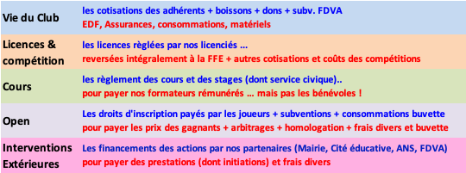
Bilan financier :
5 «activités» structurantes
Dans l’analyse des données économiques du club, on peut distinguer
5 « activités » structurantes (en bleu les recettes, en rouge les dépenses)

Slide 11
Un excédent de 1749 € grâce à l’Open
Vie du club (+1112 €) : investissements matériels + sweats-polos + communication ; valorisation du bénévolat à faire ; 1000€ FDVA et 2000 ANS
Licences & compét. : licences à l’équilibre(4990 €) mais coûts des compétitions (3488 dép contre 1672 en recettes) :le déficit augmente avec le nombre d’équipes
Open : 32 663€ / très important excédent de la buvette, ( 1 668 €)
qui assure le résultat positif de l’année
Cours : rec = 7149€ dep = 5930 € plus de cours rémunérés (Florian, Simon)
mais l’intervention bénévole de Laurent (samedi + mardi) et Pierre compense le surcoût
2850 € d’aides aux formations dont 500 € de don fléchés
Interv. Extér. : à l’équilibre à 18 000 € (cités éducatives : 7950 € ville d’Angers 5 000€ SOCLOVA 2 000€ +partie ANS et FDVA ) et Reliquat pour fin 2026 = 3 789 €)
Budget 2026/27 : 76400 en dép et 77500 en rec un léger excédent grâce au futur 20e OPEN pour financer les compétition et formations

Slide 12
Poursuite des investissements
Grâce à un don anonyme de 1300 € nous avons investi au cours de l’année dernière :
90 échiquiers FFE
100 jeux en plastique plombés
20 pendules LEAP noires

Slide 13
Les autres aspects de la vie du club
Le Kikémieu :
  Au menu, des combinaisons, des finales, des études, et bien sûr des analyses de parties de GMI et des joueurs du club. L'idée est de créer une culture échiquéenne des ouvertures, des structures typiques, des grands joueurs.
  Malgré une fréquentation en dents de scie, les apports des participants et la bonne humeur, rendent ce rdv toujours agréable.
  José se propose de poursuivre l’animation qui se déroule au club, un vendredi soir tous les 15 jours de 20h à 22h/23h (voir l’agenda sur le site)
Une participation réussie à Tout Angers Bouge le dimanche 1er juin.
Participation aux Virades de l’Espoir (journée de lutte contre la mucoviscidose) le dimanche 27 septembre. Accueillir plus de féminines: ½ tarif la 1ére année? Parrainage?
Partenariat avec CHESSBAR (par Vincent et Elisa)

Slide 14
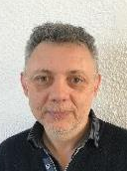
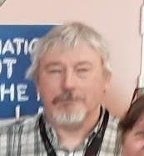
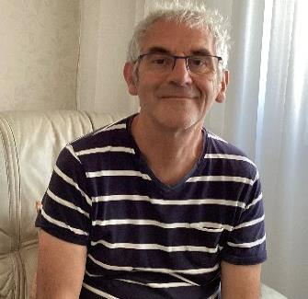
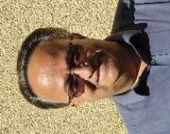
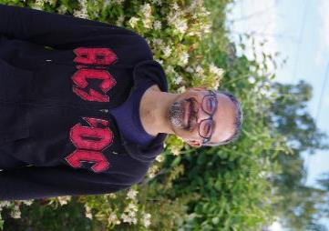
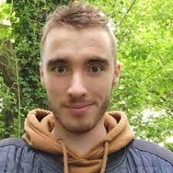
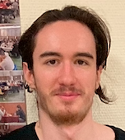
Organigramme pour 2026/2027
BUREAU du CLUB
PIERRE
MICHEL
BERNARD
LAURENT
Président,
vie du club, accueil, animateur écoles & prison
Vice-Président,
Projets écoles
Trésorier,
animateur,
Philippe HAEZEBAERT
Directeur technique,
Responsable formation et équipes
+
Mathias
François
Bertrand
Christophe
Thibault
Philippe
Elisa Ephrem
Vincent,etc …
JOSÉ
FLORIAN
SIMON
Animateur Kikémieu,
Capitaine N2 + Coupes
Formateur intra
et extra club
Relation Université
Formateur intra
et extra club
Les bonnes volontés peuvent se faire connaître

Slide 15
Pour l’année qui vient
Offrir le meilleur accueil possible aux adhérents et leur permettre de jouer en compétition :
  Mise en place d’un groupe pour l’ouverture / fermeture du club les mercredi et samedi
  Inscription dans les équipes avec engagements pris par les joueurs
  encourager du covoiturage et participation à des tournois
  Veiller à la propreté du club et payer ses consommations
Inciter davantage les jeunes à jouer en compétition ; + coaching ?
Poursuite projets Ecole Angers (quartiers prioritaires et autres) : y a-t-il parmi vous des bénévoles en mesure d’intervenir dans les écoles ?
Conserver le lien avec l’université et attirer des étudiants. Un/une volontaire ?
Un 20e Open d’Angers piloté par François BOURCIER
Poursuite du Kikémieux
Poursuivre la transition du Bureau (trouver un trésorier adjoint, préparer une nouvelle équipe)
CHESSBAR (Vincent, Elisa)
… autres selon propositions et souhaits

Slide 16
Merci de votre attention
… place au pot !

